Slide 1
Ставропольский государственный аграрный университет Кафедра Информационные системы Дисциплина: Б.1.В.ДВ.03.01 «Технологические инновации в сфере информационных систем и технологий» Магистратура: ИСИТ
ПРАКТИЧЕСКАЯ РАБОТА № 4
Тема:
«Инновационный мультипликатор».
2019

Slide 2
Механизм управления инновационным процессом
Хозяйственный механизм управления современным инновационным процессом будет результативным только в том случае, если он обеспечит приспособление к динамично меняющейся экономической ситуации. Опыт наших исследований в сферах транспорта, машиностроения и НИОКР свидетельствует, что это практически возможно, если будет иметь место инновационный рычаг. Таковым является специальный экономический механизм, построенный на системном взаимодействии охарактеризованных выше инновационнообразующих факторов и преобразующий относительно небольшие затраты в инновационной сфере в значительно больший прирост ВНП для государства или прибыли для фирмы. При этом наибольшую скорость подобного преобразования может обеспечить рычаг, выполненный в виде мультипликатора.

Slide 3
Эффект мультипликации
Эффект мультипликации достигается за счет аккумулирования потоков нововведений, исходящих от их создателей, причем аккумулирование начинается от менее зрелых фаз развития нововведений (с точки зрения их приспособления к массовому тиражированию, приносящему, как известно, наибольшее увеличение ВНП или прибыли) и приближается к более зрелым.

Slide 4
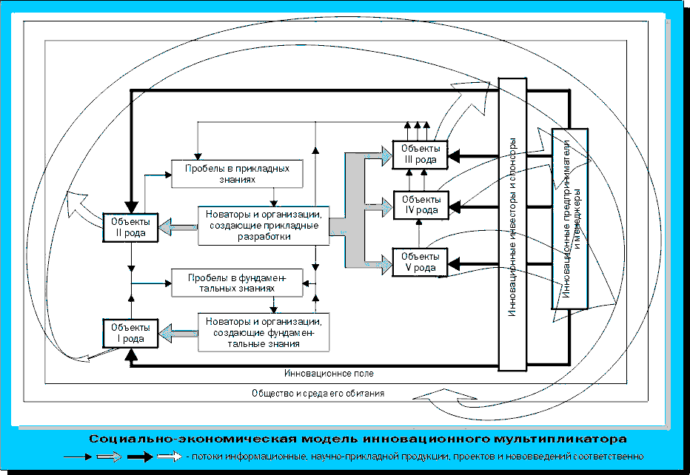
Социально-экономическая модель инновационного мультипликатора

Slide 5
Коэффициенты оценки инновационного мультипликатора
Он включает в себя комбинацию следующих коэффициентов:
темпы промышленного развития, % (Кт);
количество предложенных научно-прикладных продуктов: заявок на изобретения, публичных демонстраций «ноу хау», логических алгоритмов и т. п.; в шт. на 100 тыс. населения (Кп);
количество исследователей (генераторов идей) и разработчиков (трансформаторов идей в замыслы), в ед. на 100 тыс. населения (Ки);
количество организаций (самостоятельных и подразделений НИОКР предприятий), создающих общие и специальные знания, в шт. на 1000 промышленных фирм (Ко);
затраты на исследования и разработки, в процентах от ВНП (Кр);
затраты на одного исследователя и разработчика, в руб. на человека (Кз);
количество развиваемых научных направлений в сферах фундаментальных и прикладных исследований, в шт. (Кн).

Slide 6
Расчет индекса А
Аналитический вид индекса А нетрудно представить выражением:
А = В_{т}· Кт + В_{п}· Кп + Ви · Ки + Во · Ко + Вр · Кр + Вз · Кз + Вн · Кн,
где В – удельные веса входящих в индекс коэффициентов (К), которые для промышленности могут быть выбраны соответственно равными: 0,23; 0,08; 0,26; 0,1; 0,13; 0,05; 0,15.

Slide 7
Расчет индекса А
Индекс А рассчитывается либо на весь исследуемый период, либо по годам этого периода, или же на конкретный момент времени. Вначале определяется его нормативное значение, характеризующее желаемый масштаб промышленной мощи; численные значения коэффициентов К_{i}, входящих в индекс, в этом случае прогнозируются в соответствии с имеющимися ресурсами и принятыми в развитых странах нормами. Затем подсчитывают величину индекса А, отражающую существующее положение в промышленности. Разница между нормативным и существующим индексами и дает требуемый масштаб эффекта мультипликации.

Slide 8
Структуризация периода жизнедеятельности мультипликатора
структуризацию периода жизнедеятельности мультипликатора по фазам:
а) работы в резерв на пополнение научно-прикладного задела;
б) развитие до достижения необходимых масштабов эффекта мультипликации;
в) поддержание крейсерских темпов промышленного прогресса.
Последние две выполняются по отношению к первой последовательно, параллельно, последовательно-параллельно в зависимости от конкретных условий.

Slide 9
Завершающий этап мультипликатор
На завершающем этапе в первую очередь составляется программа выполнения фазы (а) с учетом необходимых опережений. В ней и должны быть предусмотрены активные упреждающие меры по предотвращению возможных структурных и циклических потрясений. Затем моделируется график запуска и останова фаз (б) и (в) работы мультипликатора со сроками и темпами, обеспечивающими нейтрализацию текущих проблем и динамичное развитие промышленности. При этом не следует упускать из виду факт, что для гибкого воздействия на ситуацию при реализации фаз (а) и (б) важно быстро организовать производство определенного количества товаров, работ, услуг.

Slide 10
Адаптация мультипликатора
Представленный выше инновационный мультипликатор адаптирует (самонастраивает) хозяйственную систему к потребностям общества, прогрессирующим во времени, пространстве и по масштабам. Инновационный хозяйственный механизм, основанный на принципах мультипликации, обеспечивает эффективное регулирование циклического развития экономики, особенно если фазу (а) выполнять еще на промежутках подъема и стабильной работы экономики.

Slide 11
Предметно-ориентированная задача
Рассчитать аналитический вид индекса А :
А = В_{т}· Кт + В_{п}· Кп + Ви · Ки + Во · Ко + Вр · Кр + Вз · Кз + Вн · Кн,
Значения: 0,23; 0,08; 0,26; 0,1; 0,13; 0,05; 0,15.

